Slide 1
Chat GPT-4(Vision)
Мартынова Галина, МАГ ИАД 22

Slide 2
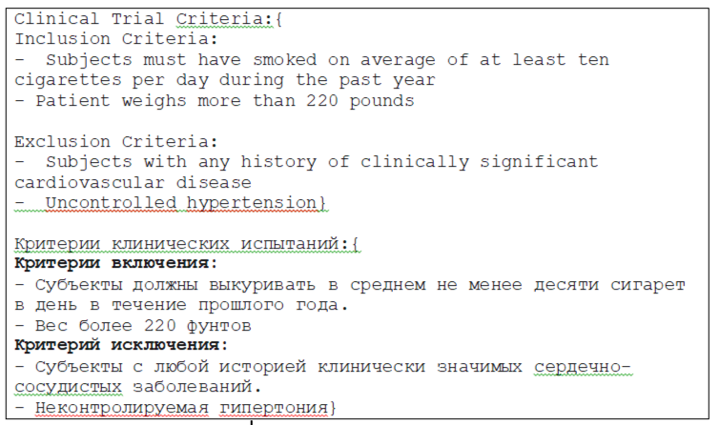
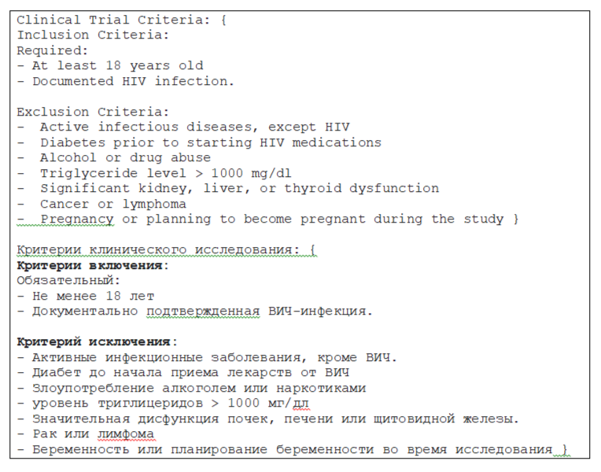
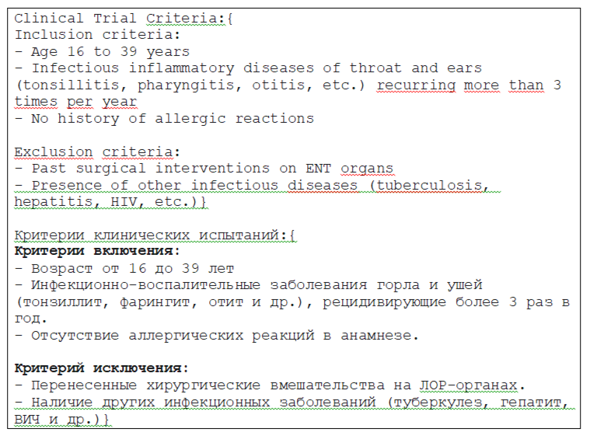
Dataset
Анализ данных (датасеты: https://www.kaggle.com/datasets/tboyle10/medicaltranscriptions?resource=download https://www.kaggle.com/datasets/skylord/all-clinical-trials)

Slide 3
1. Man, 55 years old. Chief Complaints: shortness of breath with exertion, morning cough, periodic leg swelling. History: Has smoked an average of 15 cigarettes per day for the past 20 years. Weighs 275 lbs at 5'11" (BMI=38.5 kg/m2). Leads a sedentary lifestyle, drinks alcohol occasionally. Diagnosed with asthma in 2002, receives maintenance budesonide therapy. BP: systolic 140-150 mm Hg, diastolic 90-100 mm Hg. Past medical history: Class 2-3 obesity since 2000
Мужчина, 55 лет. Основные жалобы: одышка при физической нагрузке, утренний кашель, периодические отеки ног. Анамнез: Курил в среднем 15 сигарет в день в течение последних 20 лет. Весит 275 фунтов при росте 5 футов 11 дюймов (ИМТ=38,5 кг/м2). Ведет малоподвижный образ жизни, изредка употребляет алкоголь. В 2002 году диагностирована астма, получает поддерживающую терапию будесонидом. АД: систолическое 140-150 мм рт.ст., диастолическое 90- 100 мм рт.ст. Анамнез: Ожирение 2-3 степени с 2000 года.
2. Woman, 38 years old, works as an accountant at a small company. Due to her job, she leads a sedentary lifestyle. In her childhood, often suffered from tonsillitis and flu. Her mother struggled with cardiovascular disease all her life and died from a heart attack at the age of 52. At the age of 37, was diagnosed with HIV. Since then she has been regularly taking Atripla. After starting the treatment, she began experiencing weakness, rapid fatigability. She used to smoke heavily, but quit the habit a year ago. Since then, her condition has improved significantly, and shortness of breath bothers her much less frequently.
Женщина, 38 лет, работает бухгалтером в небольшой компании. В связи с работой ведет малоподвижный образ жизни. В детстве часто болела тонзиллитом и гриппом. Ее мать всю жизнь боролась с сердечно-сосудистыми заболеваниями и умерла от сердечного приступа в 52 года. В 37 лет поставили диагноз ВИЧ. С тех пор она регулярно принимает Атриплу. После начала лечения у нее начались слабость, быстрая утомляемость. Раньше она много курила, но год назад бросила эту привычку. С тех пор ее состояние значительно улучшилось, и одышка беспокоит ее гораздо реже.
3. The patient is a 17-year-old female, who presents to the emergency room with foreign body and airway compromise and was taken to the operating room. She was intubated and fishbone.", General Medicine, Airway Compromise & Foreign Body - ER Visit ,"HISTORY OF PRESENT ILLNESS:, The patient is a 17-year-old female, who presents to the emergency room with foreign body and airway compromise and was taken to the operating room. She was intubated and fishbone.,PAST MEDICAL HISTORY: , Significant for diabetes, hypertension, asthma, cholecystectomy, and total hysterectomy and cataract.,ALLERGIES: ,No known drug allergies.,CURRENT MEDICATIONS: , Prevacid, Humulin, Diprivan, Proventil, Unasyn, and Solu-Medrol.,FAMILY HISTORY: , Noncontributory.,SOCIAL HISTORY: , Negative for illicit drugs, alcohol, and tobacco. The patient was treated with IV antibiotics and ventilatory support and at the time of this dictation, she has recently been taken to the operating room where it was felt that the airway sufficient and she was extubated.
Пациентка, 17-летняя женщина, поступила в отделение неотложной помощи с инородным телом и повреждением дыхательных путей и была доставлена в операционную. Она была интубирована и получила рыбью кость.», «Общая медицина, повреждение дыхательных путей и инородное тело — посещение скорой помощи», «ИСТОРИЯ НАСТОЯЩЕГО ЗАБОЛЕВАНИЯ: Пациентка — 17-летняя женщина, которая поступила в отделение неотложной помощи с инородным телом и повреждением дыхательных путей». и отвезли в операционную. Она была интубирована и обработана рыбьей костью. ПРОШЛАЯ МЕДИЦИНСКАЯ ИНФОРМАЦИЯ: Имеет значение для диабета, гипертонии, астмы, холецистэктомии, тотальной гистерэктомии и катаракты. Унасин и Солу-Медрол. СЕМЕЙНЫЙ ИСТОРИЯ: Не способствует. СОЦИАЛЬНЫЙ ИСТОРИЯ: Отрицательный результат в отношении запрещенных наркотиков, алкоголя и табака. Пациентку лечили внутривенными антибиотиками и искусственной вентиляцией, и во время этой диктовки ее недавно доставили в операционную, где было обнаружено, что дыхательные пути достаточны, и ее экстубировали.
4. Man, age: 23. Chief Complaint: Recurrent sore throat and earaches. History of Present Illness: John has a long history of frequent streptococcal pharyngitis and acute otitis media infections, occurring more than 3 times per year since he was a teenager. He was treated with multiple courses of antibiotics over the years. Takes Zyrtec on a regular basis.
Мужчина, возраст: 23 года. Основная жалоба: периодические боли в горле и ушах. История настоящего заболевания: Джон имеет долгую историю частых стрептококковых фарингитов и острых инфекций среднего отита, возникающих более 3 раз в год с тех пор, как он был подростком. На протяжении многих лет его лечили несколькими курсами антибиотиков. Принимаю Зиртек регулярно.

Slide 4
5. Man, Age: 42. Diagnosed with HIV in 2019, on antiretroviral therapy. Developed significant fat depletion after starting HIV treatment. Low leptin levels in blood. Fasting triglycerides 420 mg/dL. History of lung cancer (adenocarcinoma) in 2010, currently in remission. Undergoes cancer screening every 6 months. Father passed away from lung cancer. No chronic infections apart from HIV. No alcohol or substance abuse.
Мужчина, Возраст: 42 года. ВИЧ-инфекция диагностирована в 2019 году, проходит антиретровирусную терапию. После начала лечения ВИЧ произошло значительное истощение жира. Низкий уровень лептина в крови. Триглицериды натощак 420 мг/дл. В анамнезе рак легких (аденокарцинома) с 2010 года, в настоящее время в стадии ремиссии. Проходит онкологический скрининг каждые 6 месяцев.
Отец скончался от рака легких. Никаких хронических инфекций, кроме ВИЧ. Никакого злоупотребления алкоголем и психоактивными веществами
6. Age: 31 years. Chief Complaint: Sore throat, fever up to 38°C. History: Over the last 5 years, recurrent episodes of acute tonsillitis (4-5 times per year). No history of allergic reactions. No evidence of other infectious diseases. Past Medical History: Class III obesity, unhealthy lifestyle - heavy smoker (smokes a pack a day).
Возраст: 31 год. Основная жалоба: боль в горле, повышение температуры до 38°С. Анамнез: За последние 5 лет рецидивирующие эпизоды острого тонзиллита (4-5 раз в год). Аллергических реакций в анамнезе нет. Признаков других инфекционных заболеваний нет. Анамнез: Ожирение III степени, нездоровый образ жизни, заядлый курильщик (выкуривает пачку в день).
7. A 45-year-old white male with a history of schizophrenia and AIDS. He was admitted for disorganized and assaultive behaviors while off all medications for the last six months., Psychiatry / Psychology, Psych Consult - Schizophrenia ,"IDENTIFYING DATA:, CHIEF COMPLAINT: , ""I'm in jail because I was wrongly arrested."" The patient is admitted on a 72-hour Involuntary Treatment Act for grave disability.,HISTORY OF PRESENT ILLNESS: , The patient has minimal insight into the circumstances that resulted in this admission. MEDICAL HISTORY: , The patient reports being diagnosed with HIV and AIDS in 1994. CURRENT MEDICATIONS: , None.,ALLERGIES:, No known drug allergies.,SOCIAL AND DEVELOPMENTAL HISTORY: , The patient lives with his partner. He is unemployed. Details of his educational and occupational history are not currently known. His source of finances is also unknown, though social security disability is presumed.,SUBSTANCE AND ALCOHOL HISTORY: , The patient smoked one to two packs per day for most of the last year
45-летний белый мужчина, страдающий шизофренией и СПИДом. Он был госпитализирован из-за дезорганизованного и агрессивного поведения при отказе от всех лекарств в течение последних шести месяцев., Психиатрия / Психология, Консультация психолога - Шизофрения, «ИДЕНТИФИЦИРУЮЩИЕ ДАННЫЕ:, ГЛАВНАЯ ЖАЛОБА:», «Я в тюрьме, потому что меня арестовали по ошибке. "" Пациент госпитализирован по 72-часовому акту о принудительном лечении по поводу тяжелой инвалидности. ИСТОРИЯ НАСТОЯЩЕГО ЗАБОЛЕВАНИЯ: Пациент имеет минимальное представление об обстоятельствах, которые привели к этой госпитализации. ИСТОРИЯ МЕДИЦИНСКОГО ИСТОРИИ: Пациент сообщает, что у него диагностирован ВИЧ. и СПИД в 1994. ТЕКУЩИЕ ЛЕКАРСТВА: Нет. АЛЛЕРГИЯ: Нет известных аллергий на лекарства. СОЦИАЛЬНЫЙ ИСТОРИЯ И ИСТОРИЯ РАЗВИТИЯ: Пациент живет со своим партнером. Он безработный. Подробности его образования и профессиональной истории в настоящее время не известны. Его источник финансов также неизвестен, хотя предполагается инвалидность по социальному обеспечению. АНАЛИЗ ВЕЩЕСТВ И АЛКОГОЛЯ: Пациент курил одну-две пачки сигарет в день на протяжении большей части прошлого года.
8. A 44-year-old, 250-pound male presents with extreme pain in his left heel.", Podiatry, Plantar Fasciitis ,"S -, A 44-year-old, 250-pound male presents with extreme pain in his left heel. This is his chief complaint. He says that he has had this pain for about two weeks. He works on concrete floors. He says that in the mornings when he gets up or after sitting, he has extreme pain and great difficulty in walking. He also has a macular blotching of skin on his arms, face, legs, feet and the rest of his body that he says is a pigment disorder that he has had since he was 17 years old. He also has redness and infection of the right toes.,O -, The patient apparently has a pigmentation disorder, which may or may not change with time, on his arms, legs and other parts of his body, including his face. He has an erythematous moccasin-pattern tinea pedis of the plantar aspects of both feet. He has redness of the right toes 2, 3 and 4. Extreme exquisite pain can be produced by direct pressure on the plantar aspect of his left heel.,A -, 1. Plantar fasciitis.,","podiatry, plantar fasciitis, tinea pedis, tinea purpura, heel, fasciitis, plantar, "
44-летний мужчина весом 250 фунтов жалуется на сильную боль в левой пятке.», Подиатрия, подошвенный фасциит, «S -, 44-летний мужчина весом 250 фунтов жалуется на сильную боль в левой пятке. . Это его главная жалоба. Он говорит, что эта боль у него уже около двух недель. Он работает на бетонных полах. Он говорит, что по утрам, когда он встает или сидит, у него сильная боль и ему очень трудно ходить. У него также есть пятнистые пятна кожи на руках, лице, ногах, ступнях и остальной части тела, которые, по его словам, являются пигментным расстройством, которое он страдает с 17 лет. У него также наблюдается покраснение и инфекция пальцев правой ноги. О-. У пациента, по-видимому, имеется нарушение пигментации, которое может меняться или не меняться со временем, на руках, ногах и других частях тела, включая лицо. У него эритематозный опоясывающий лишай стоп на подошвенных сторонах обеих стоп в виде мокасин. У него покраснение 2, 3 и 4 пальцев правой ноги. Чрезвычайная сильная боль может возникнуть при прямом надавливании на подошвенную часть левой пятки., А -, 1. Подошвенный фасциит. стопы, опоясывающий лишай, пурпура, пятки, фасциит, подошвенный, "

Slide 5
Zero-Shot Prompting
Patient | Clinical Trials 1 (smoke) | Ans | Clinical Trials 2 (HIV) | Ans | Clinical Trials 3 (Otolaryngology) | Ans
1 | NO (*) | NO | NO | NO | NO | NO
2 | NO | NO | Yes | NO | NO | NO
3 | Yes | Yes | NO | NO | Yes | Yes
4 | NO | NO | NO | NO | NO(*) | Yes
5 | NO | NO | Yes | Yes | NO | NO
6 | NO | NO | NO | NO | Yes | NO
7 | Yes | Yes | Yes | - | NO | NO
8 | NO | Yes | NO | Yes | NO | NO

Slide 6
Tree of Thoughts (ToT)
Prompt: Imagine three different experts answering this question. All experts will write down step 1 of their thinking and then share it with the group. Then all experts will move on to the next step, etc. If any expert realizes at any point that he is wrong, he leaves. The question is, based on the available data, is the patient eligible for the study?
Patient | Clinical Trials 1 (smoke) | Ans | Clinical Trials 2 (HIV) | Ans | Clinical Trials 3 (Otolaryngology) | Ans
1 | NO (*) | NO | NO | NO | NO | NO
2 | NO | NO | Yes | Yes | NO | NO
3 | Yes | Yes | NO | NO | Yes | Yes
4 | NO | NO | NO | NO | NO(*) | Yes
5 | NO | NO | Yes | Yes | NO | NO
6 | NO | NO | NO | NO | Yes | Yes
7 | Yes | Yes | Yes | - | NO | NO
8 | NO | Yes | NO | NO | NO | NO

Slide 7
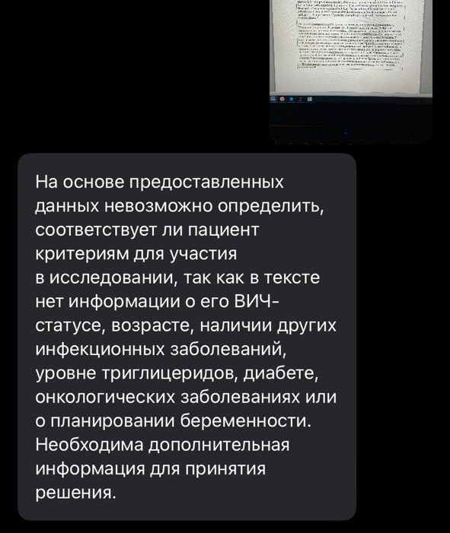
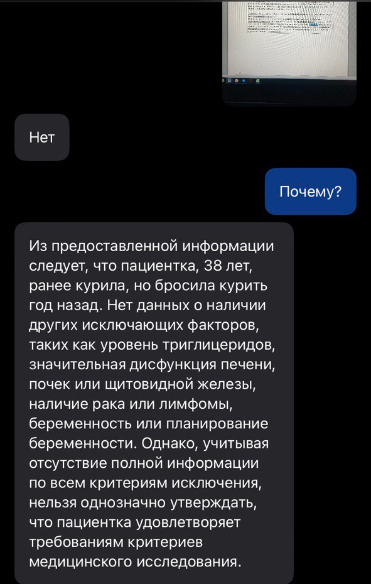
Замечания:
Необходимо следить за качеством изображения и верно ли распознан текст
Иногда отрицательный ответ является не результатом «рассуждений», а недостаточным количеством информации
По этой же причине модель отказывается принимать решение
Галлюцинации

Slide 8
Claude 2
Patient | Clinical Trials 1 (smoke) | Ans | Clinical Trials 2 (HIV) | Ans | Clinical Trials 3 (Otolaryngology) | Ans
1 | NO (*) | NO | NO | NO | NO | NO
2 | NO | NO | Yes | Yes | NO | NO
3 | Yes | NO | NO | NO | Yes | NO
4 | NO | Yes | NO | NO | NO(*) | NO
5 | NO | NO | Yes | NO | NO | NO
6 | NO | Yes | NO | NO | Yes | Yes
7 | Yes | NO | Yes | Yes | NO | NO
8 | NO | Yes | NO | NO | NO | NO

Slide 9
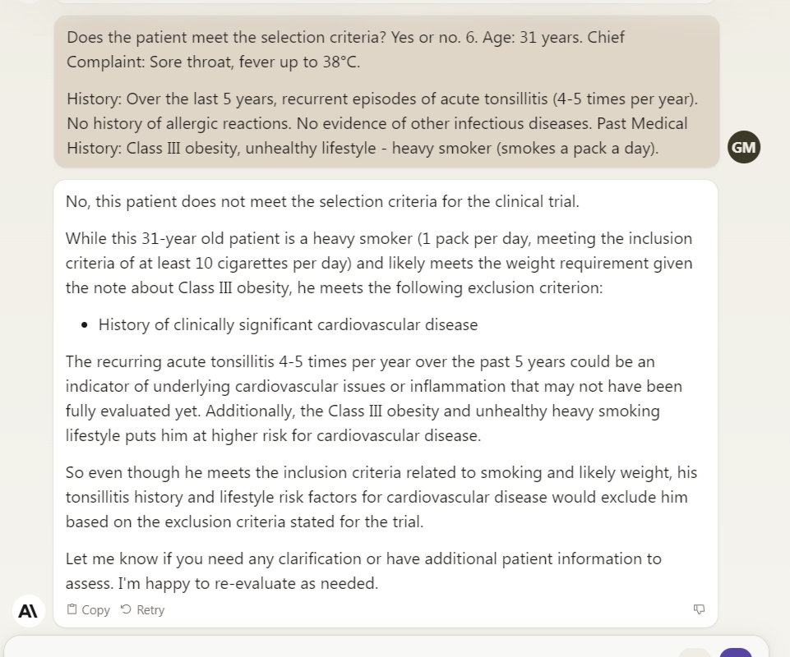
Zero-Shot Prompting:

Slide 10
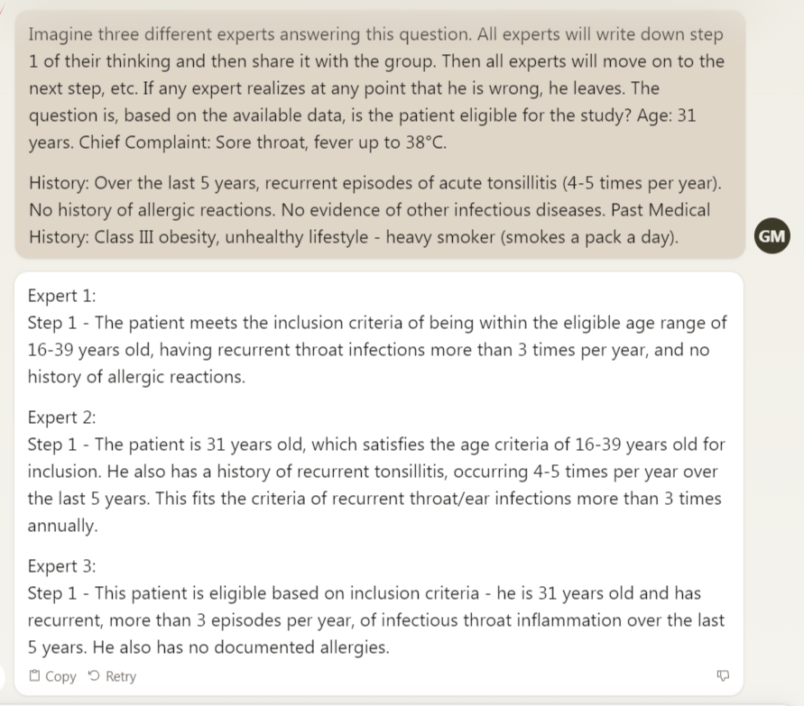
ToT:

Slide 11
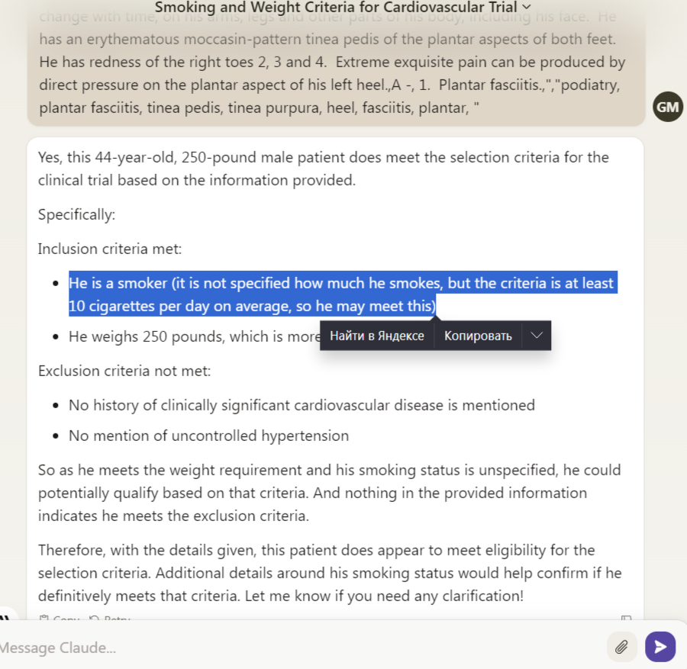
Hallucinations:

Slide 12
Gemini Pro
Patient | Clinical Trials 1 (smoke) | Ans | Clinical Trials 2 (HIV) | Ans | Clinical Trials 3 (Otolaryngology) | Ans
1 | NO (*) | NO | NO | NO | NO | NO
2 | NO | NO | Yes | Yes | NO | Yes
3 | Yes | Yes | NO | Yes | Yes | NO
4 | NO | NO | NO | NO | NO(*) | NO
5 | NO | NO | Yes | Yes | NO | Yes
6 | NO | NO | NO | Yes | Yes | Yes
7 | Yes | NO | Yes | - | NO | -
8 | NO | NO | NO | NO | NO | NO

Slide 13
Gemini Pro
Из 24 тестов модель допустила 6 ошибок и на 2 вопроса отказалась принимать решение, сославшись на недостаточность информации.
В целом можно сделать вывод, что модель стала хуже отвечать к концу тестирования, с увеличением количества вопросов.
В качестве галлюцинаций модель стала добавлять несуществующие критерии отбора (неверный возрастной диапазон, продолжительность курения), забывать критерии которые она знала.
Так же был случай, когда модель потеряла критерий отбора и не созналась сразу в этом.

Slide 14
Спасибо за внимание!

